Slide 1
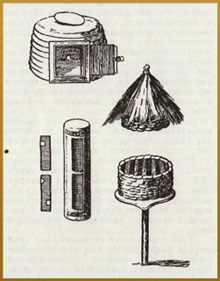
До изобретения подвижных рамок, окруженных свободным пространством для прохода пчёл, рамки без боковых и нижних планок устанавливали в верхней части соломенного или ящичного улья. В ульях с боковым отверстием приходилось вырезать соседние соты, чтобы вынуть планку с отстроенными на ней сотами.

Slide 2
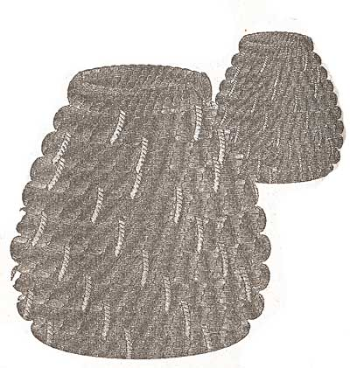
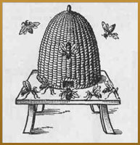
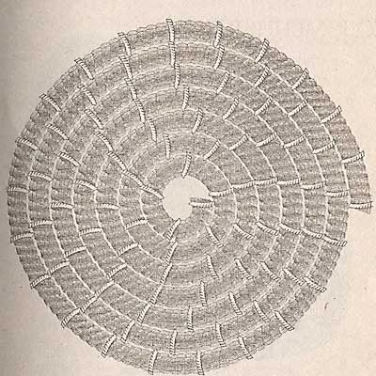
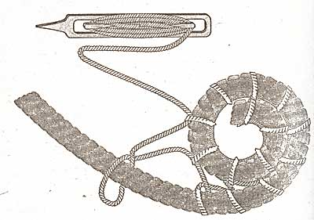
Ульи-сапетки из соломенных жгутов
Пучок соломин, слегка перекрученный и обвязанный бечевкой

Slide 3
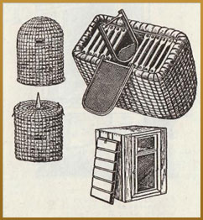
Различные соломенные ульи

Slide 4
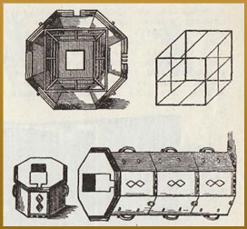
Улей Геддеса

Slide 5
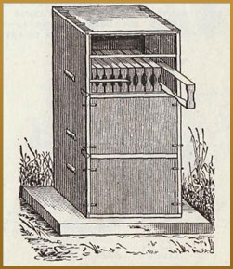
Улей Прокоповича (1807 г.)

Slide 6
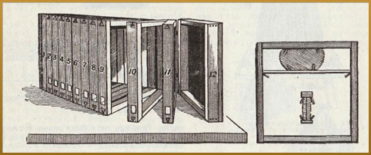
Книжный улей Губера

Slide 7
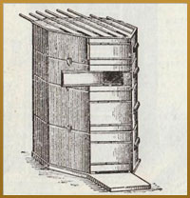
Стьюартоновский улей (1819 г.) с узкими планками и со стеклянными полосками между ними.

Slide 8
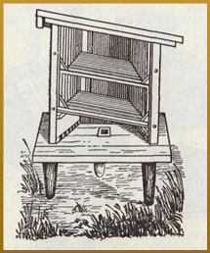
Улей де Бовуа (1845 г.), изобретённый во Франции до появления улья Лангстрота

Slide 9
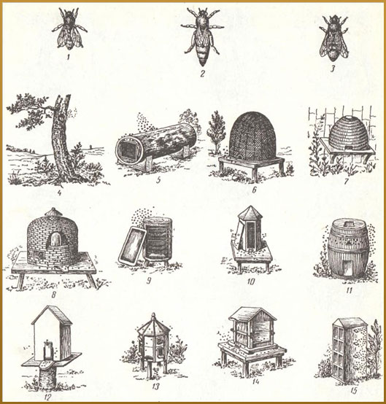
4 – пчелиное дерево, 5 – колода с пчёлами, 6 – помпейский улей, 7 – соломенный улей, 8 – улей из металла и лубка, 9 – вертикальный колодный улей, 10 – германский улей,
11 – улей в виде бочки, 12 – стоячий ящичный улей, 13 – восьмиугольный улей, 14 – наблюдательный улей, 15 – улей с несколькими отделениями

Slide 10
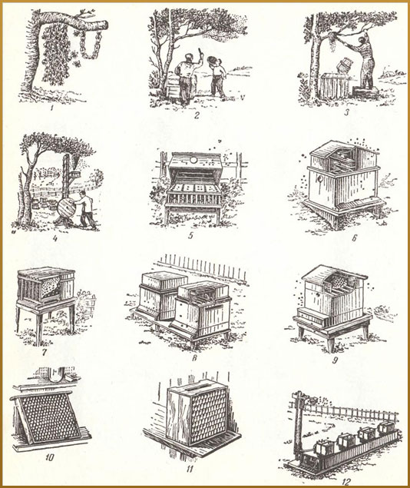
5 – запатентованная в 1852г. сотовая рамка,
6 - запатентованная в 1867г. кормушка для пчёл,
7 – запатентованная с 1869г. рамка для сотов,
8 – запатентованная в 1874г. кормушка,
9 – запатентованная в 1878г. кормушка,
10 – запатентованная в 1881г. вощина,
11 – запатентованная в 1882г. вощина,
12 – запатентованная в 1884г. приспособление для перенесения пчёл в улей.

Slide 11
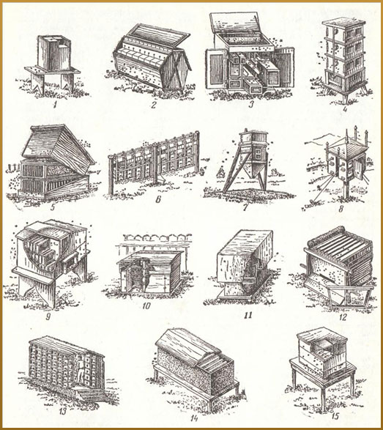
1 – запатентованный в 1830г. улей с отделениями, 2 – запатентованный в 1836г. домик для пчёл, 3 – запатентованный в 1842г. составной улей, 4 – запатентованный в 1843г. вентилируемый улей, 5 – запатентованный в 1852г. улей, 6 – запатентованный в 1860г. поддерживающая улей рама, 7 – запатентованный в 1869г. улей в форме усеченной пирамиды, 8 – запатентованный домик для пчёл, 9 – запатентованный в 1872г. улей с отделениями, 10 – запатентованный в 1877г. улей, 11 – запатентованный в 1879г. улей, 12 – запатентованный с 1878г. саморазделяющиеся рамки с широкой верхней линейкой, 13 – запатентованный с 1878г. павильон для пчёл, 14 – запатентованный в 1879г. улей с приспособлением для уничтожения восковой моли, 15 – запатентованный с 1884 г. улей с отделениями.

